Slide 1
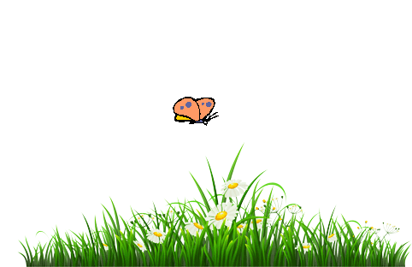
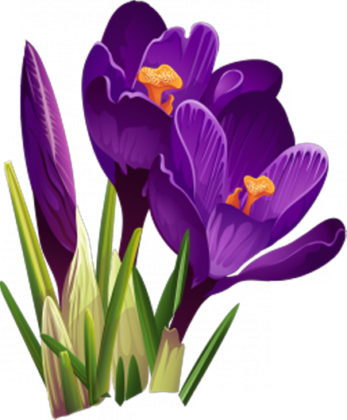
স্বাগত

Slide 2
উম্মে শারমিন সহকারী শিক্ষক চরডিক্রী সঃ প্রাঃ বিঃ মুলাদী, বরিশাল।
শিক্ষক পরিচিতি

Slide 3
পাঠ পরিচিতি
: ৫ম : বাংলা : ঘাসফুল : ধরার বুকে ………তারারা ফোটে।
শ্রেণী বিষয় পাঠ পাঠের অংশ

Slide 4
শিখনফল
শোনাঃ
২.১.২। কবিতা শুনে মূলভাব বুঝতে পারবে।
বলাঃ
২.১.২। প্রমিত উচ্চারণে ও ছন্দ বজায় রেখে কবিতা আবৃত্তি করতে পারবে।
পড়াঃ
২.১.২। পাঠ্যবইয়ের কবিতা পড়ে মূলভাব বুঝতে পারবে।
লেখাঃ
২.৩.১২। পাঠসংশ্লিষ্ট প্রশ্নের উত্তর লিখতে পারবে।

Slide 5
আবেগ সৃষ্টি
চল একটা গান শুনি ……

Slide 6
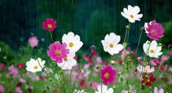
পূর্বপাঠ আলোচনা
ঘাসফুল
জ্যোতিরিন্দ্র মৈত্র
আমরা ঘাসের ছোট ছোট ফুল
হাওয়াতে দোলাই মাথা ,
শুধু দেখ আর খুশি হও মনে
সূর্যের সাথে হাসির কিরণে
তুলো না মোদের দলো না পায়ে
ছিঁড় না নরম পাতা।
কেমন আমরা হেসে উঠি আর
দুলে দুলে নাড়ি মাথা।

Slide 7
আমাদের আজকের পাঠ
ঘাসফুল
ধরার বুকে…… তারারা ফোটে।

Slide 8
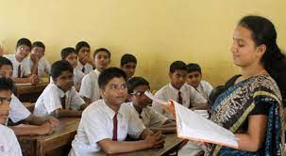
শিক্ষকের আবৃত্তি
ধরার বুকে স্নেহ-কণাগুলি
ঘাস হয়ে ফুটে ওঠে।
মোরা তারই লাল নীল সাদা হাসি
রূপকথা নীল আকাশের বাঁশি-
শুনি আর দুলি বাতাসে
যখন তারারা ফোটে।

Slide 9
ছবি দেখে আবৃত্তি
ধরার বুকে স্নেহ-কণাগুলি
ঘাস হয়ে ফুটে ওঠে।

Slide 10
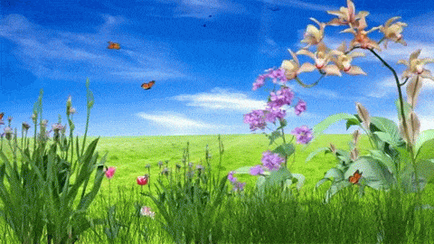
ছবি দেখে আবৃত্তি
মোরা তারই লাল নীল সাদা হাসি
রূপকথা নীল আকাশের বাঁশি-

Slide 11
ছবি দেখে আবৃত্তি
শুনি আর দুলি বাতাসে
যখন তারারা ফোটে।

Slide 12
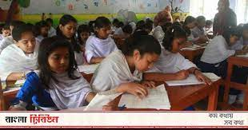
শিক্ষার্থীদের নিরব পাঠ
ধরার বুকে স্নেহ-কণাগুলি
ঘাস হয়ে ফুটে ওঠে।
মোরা তারই লাল নীল সাদা হাসি
রূপকথা নীল আকাশের বাঁশি-
শুনি আর দুলি বাতাসে
যখন তারারা ফোটে।

Slide 13
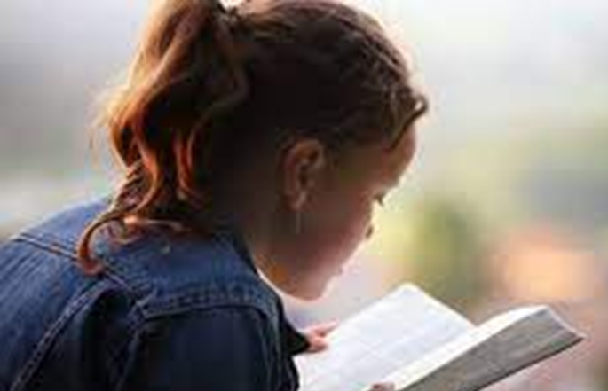
শিক্ষার্থীর একক পাঠ
ধরার বুকে স্নেহ-কণাগুলি
ঘাস হয়ে ফুটে ওঠে।
মোরা তারই লাল নীল সাদা হাসি
রূপকথা নীল আকাশের বাঁশি-
শুনি আর দুলি বাতাসে
যখন তারারা ফোটে।

Slide 14
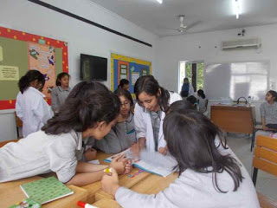
দলীয় কাজ
পাঠের অংশ থেকে অজানা/নতুন শব্দ খুঁজে বের কর

Slide 15
শব্দার্থ
মূলশব্দ
অর্থ
স্নেহ-কণা
রূপকথা
তারারা
ফোটে
= আদর
= কল্পকাহিনী
= আকাশের তারকারাজি
= ফুটে ওঠে

Slide 16
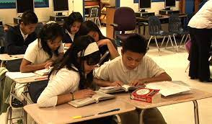
জোড়ায় কাজ
যুক্তবর্ণ বের করে ভেঙে ১টি বাক্য লিখ।
স্ন = স + ন , জ্যোৎস্না রাতের প্রকৃতি খুব সুন্দর।

Slide 17
পাঠের মূলভাব আলোচনা
ঘাসফুল যে কী আনন্দে বেঁচে আছে, জীবনকে উপভোগ করছে সে কথাই
এখানে তারা নিজেরা বলছে। ফুল ছিঁড়ে, পায়ের নিচে পিষে ফেলে মানুষ
যেন তাদের কষ্ট না দেয়- সেই মিনতি তারা করছে। গাছে ফুল ফুটলে তা
দেখে আনন্দ পাওয়া চাই। ফুল ছেঁড়ার অর্থ ফুলকে মেরে ফেলা । গাছের
যেমন প্রাণ আছে, ফুলেরও তেমনই প্রাণ আছে।

Slide 18
মূল্যায়ন
প্রশ্নগুলোর উত্তর খাতায় লিখঃ
* কারা ঘাস হয়ে ফুটে ওঠে?
* ঘাসফুল কার সাথে নিজেকে তুলনা করছে?
* ঘাসফুল কখন বাতাসে দোলে?

Slide 19
আজকের পাঠের সারসংক্ষেপ
আজকের পাঠে আমরা ………শিখলাম।

Slide 20
বাড়ির কাজ
ফুল কীভাবে মানুষকে আনন্দ দেয়?
৩টি বাক্যে লিখে আনবে।

Slide 21
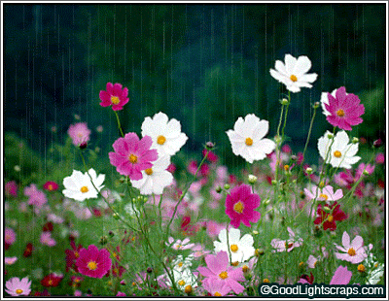
সবাইকে ধন্যবাদ

